Slide 1
Blynk

Slide 2

https://blynk.io/

Slide 3
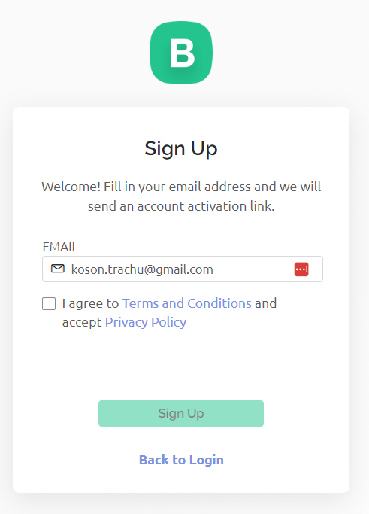

Slide 4
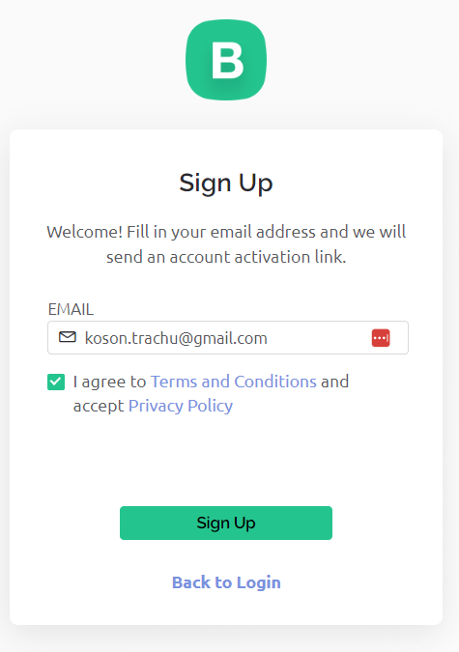

Slide 5
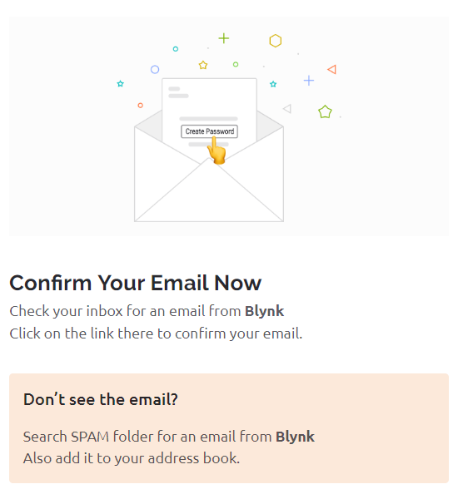
Check Email inbox

Slide 6
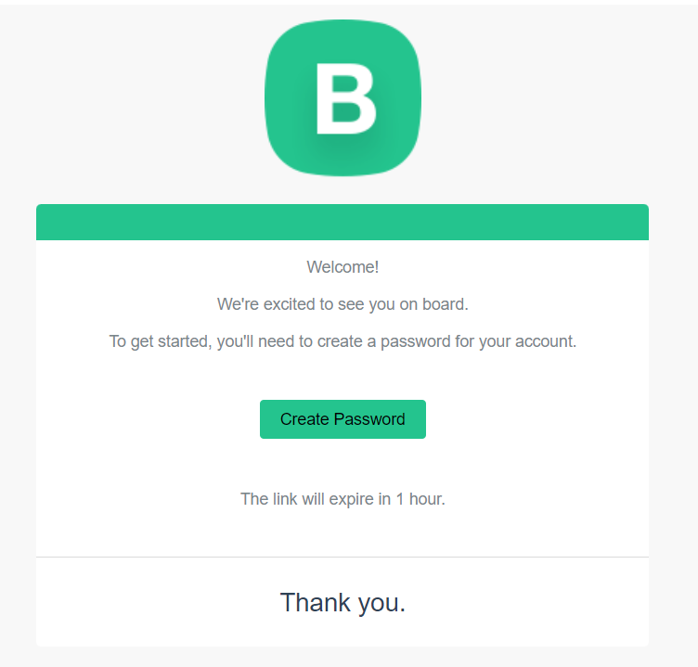
Email message

Slide 7
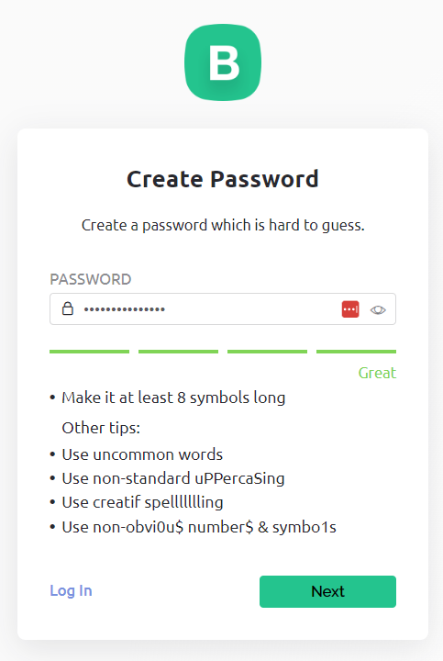
1
2

Slide 8
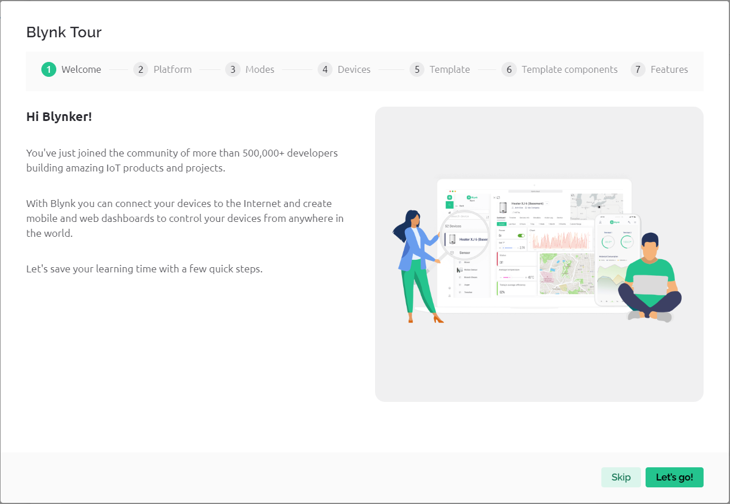

Slide 9
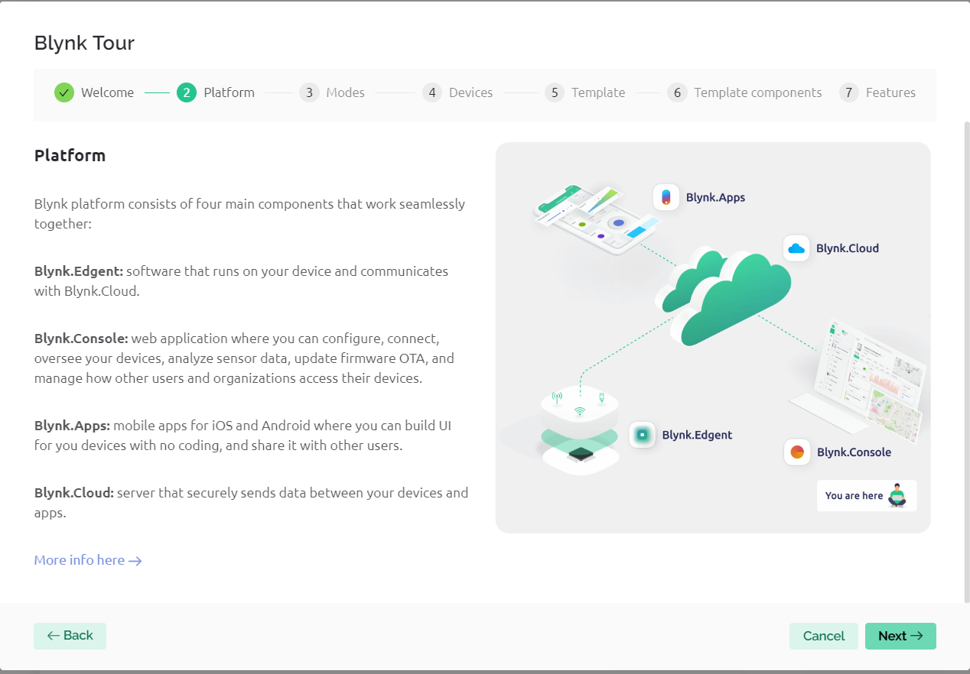

Slide 10
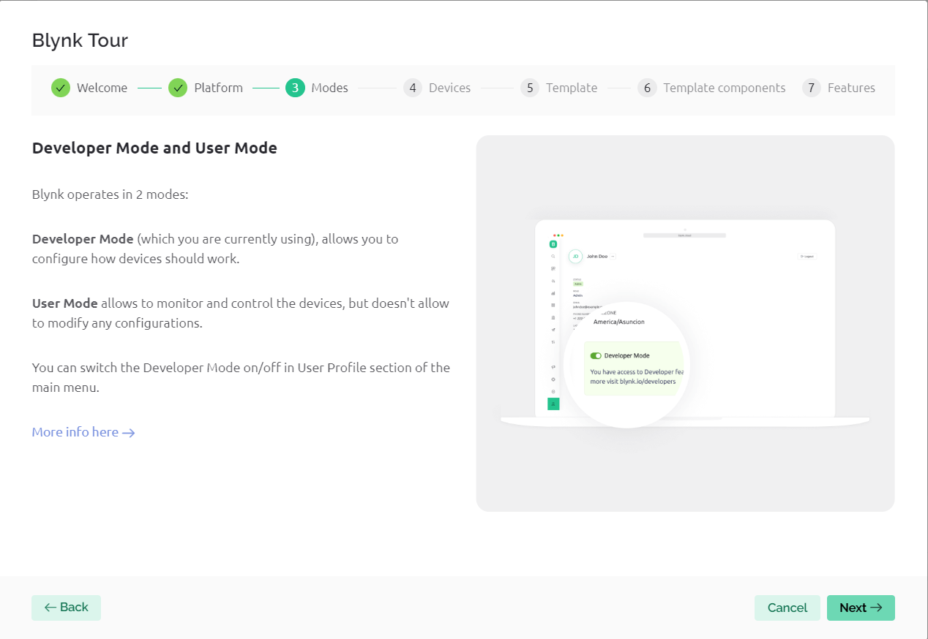

Slide 11
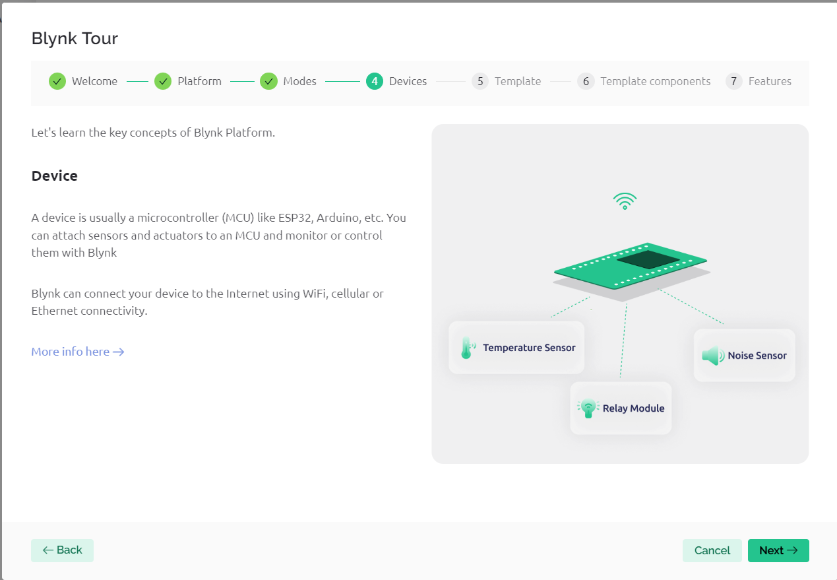

Slide 12
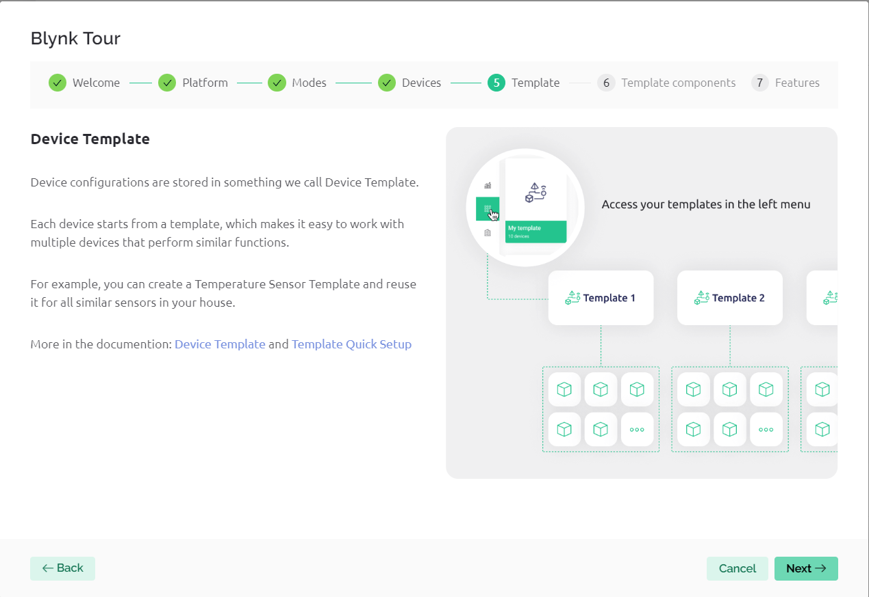
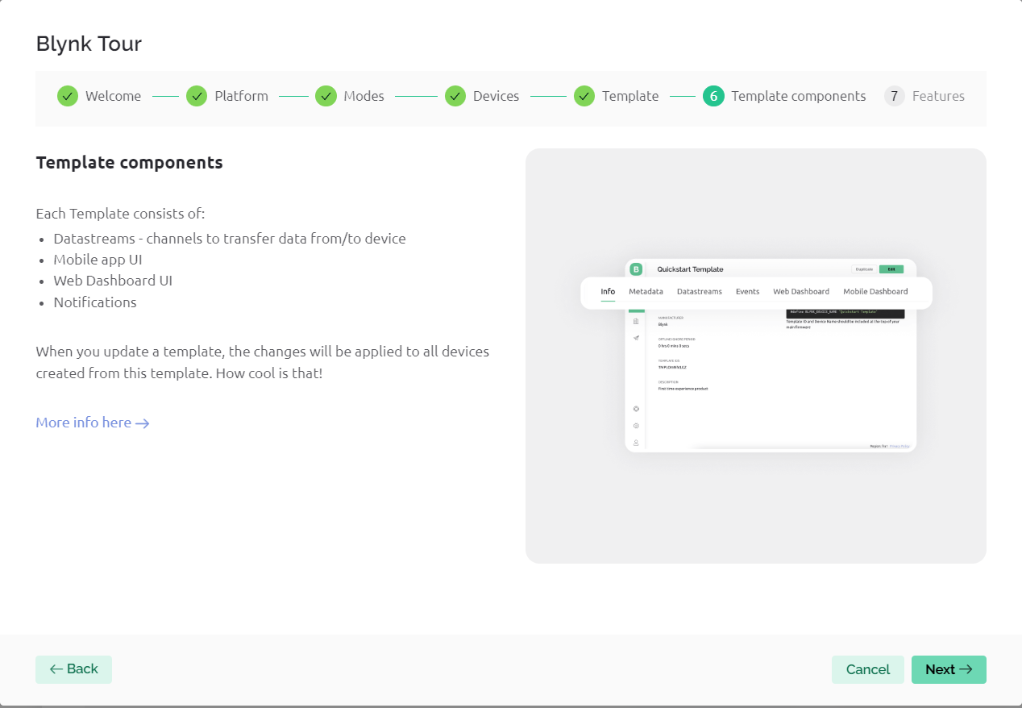

Slide 13
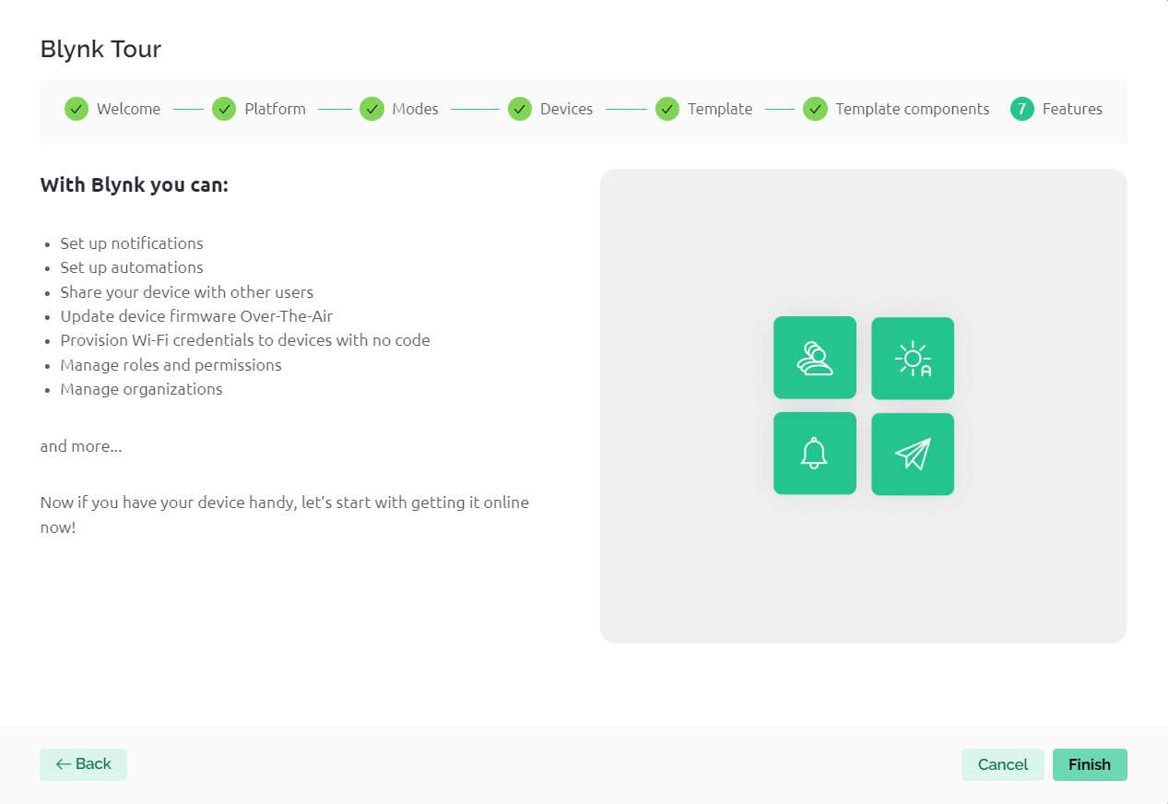

Slide 14
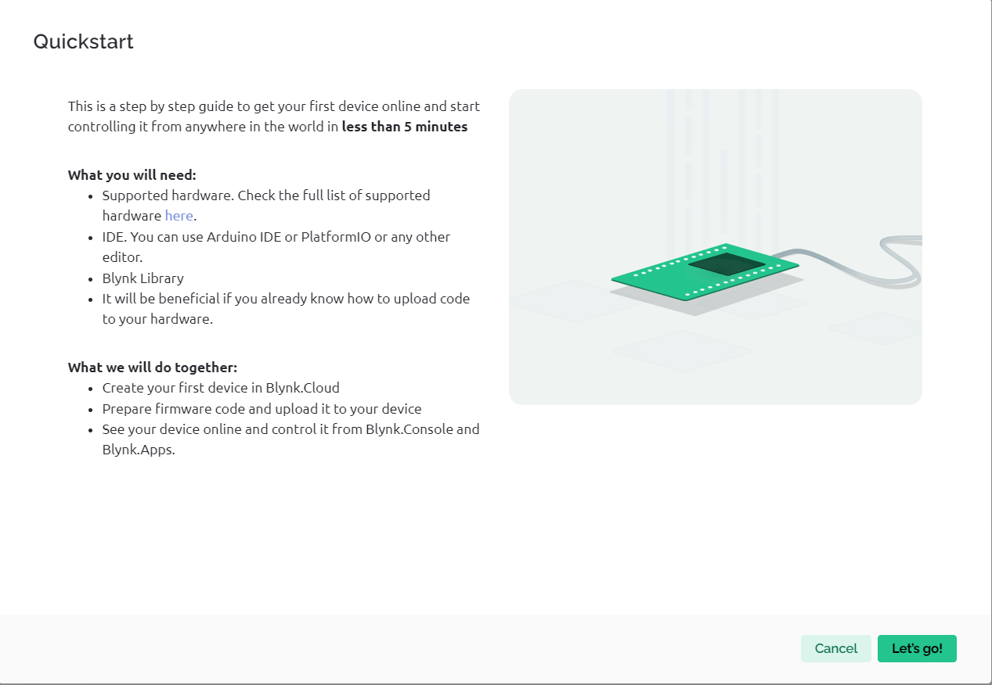

Slide 15
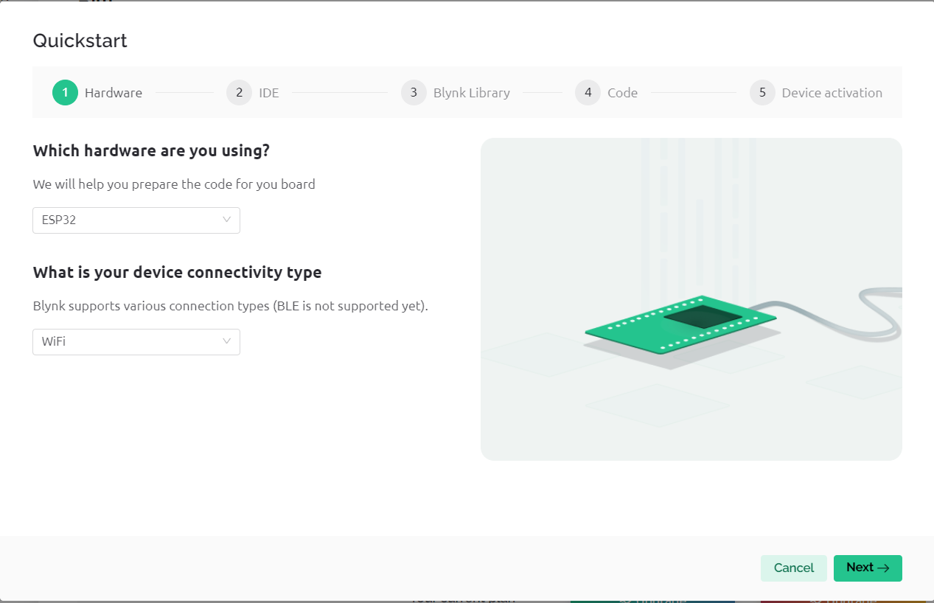

Slide 16
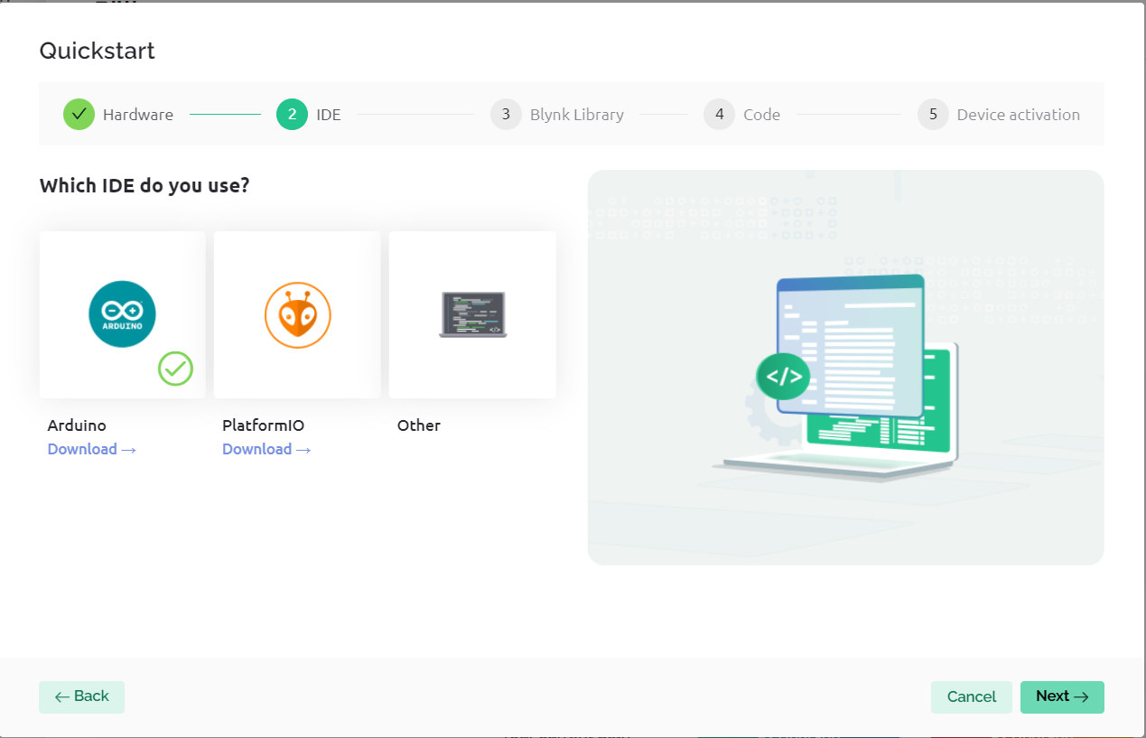

Slide 17


Slide 18
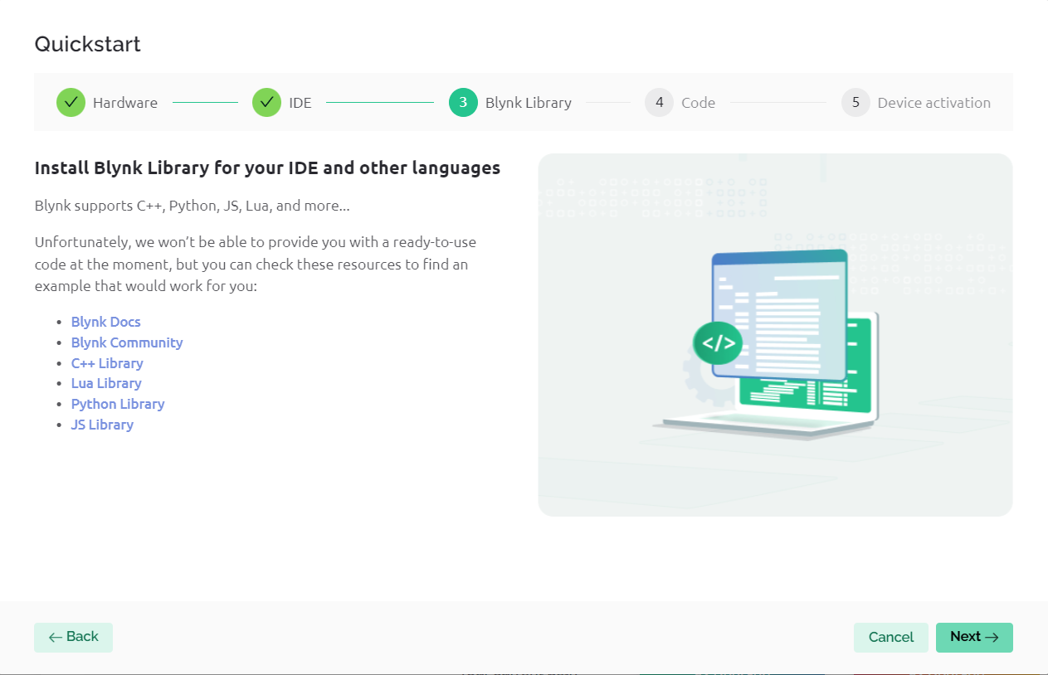

Slide 19
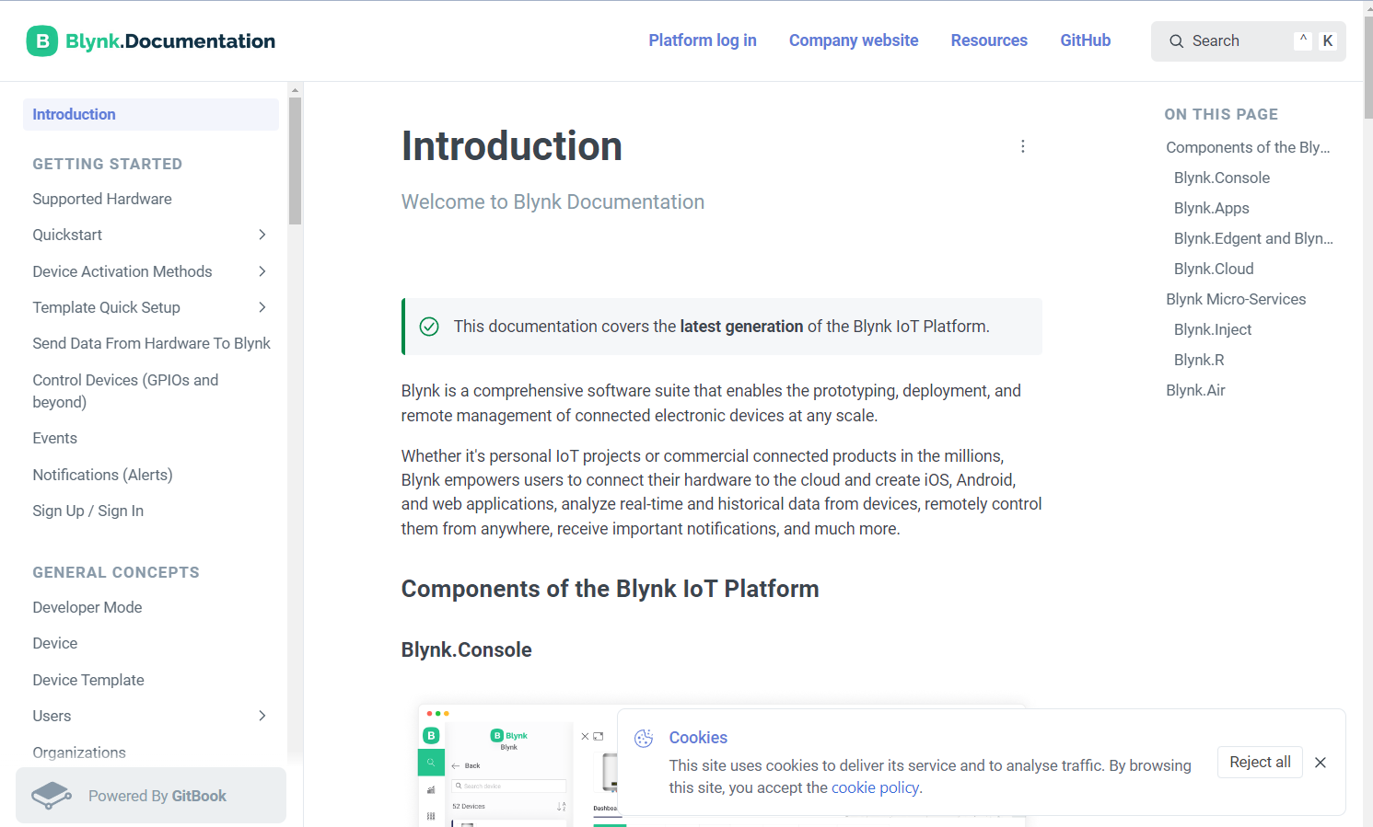

Slide 20
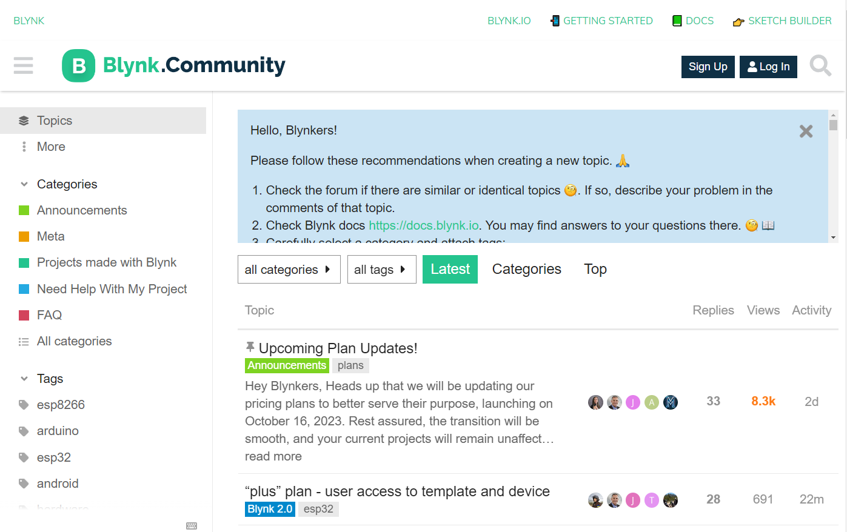

Slide 21
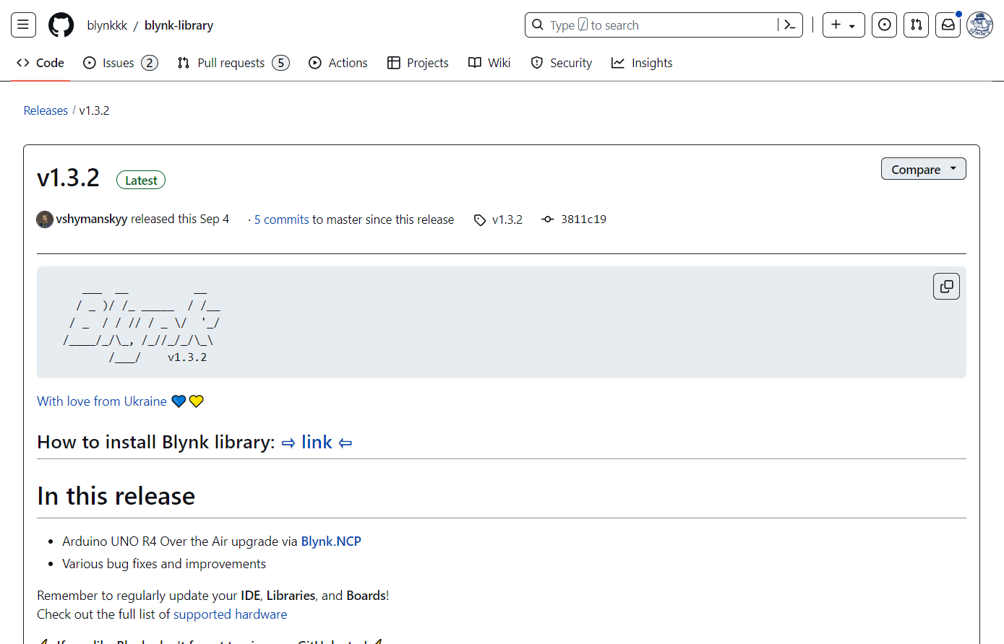

Slide 22
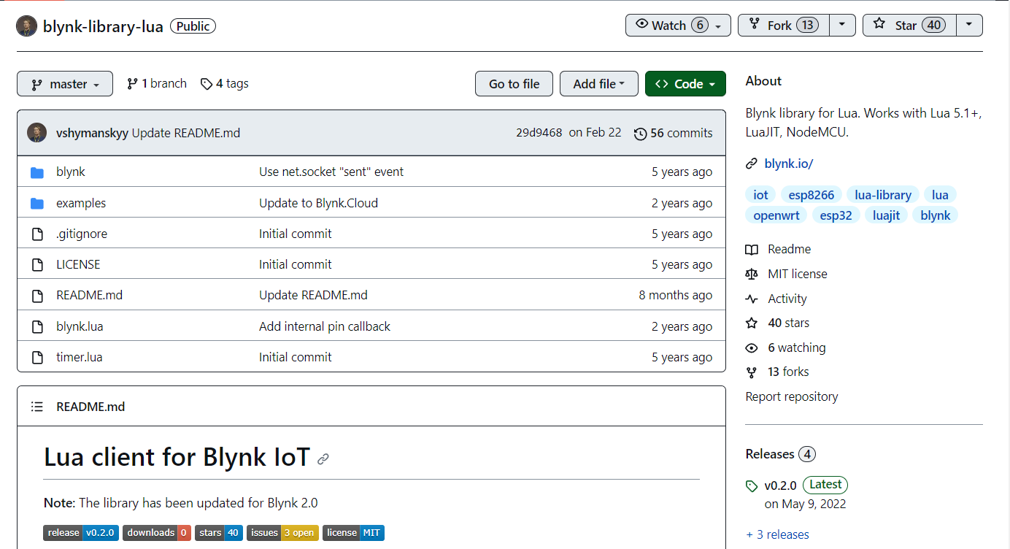

Slide 23
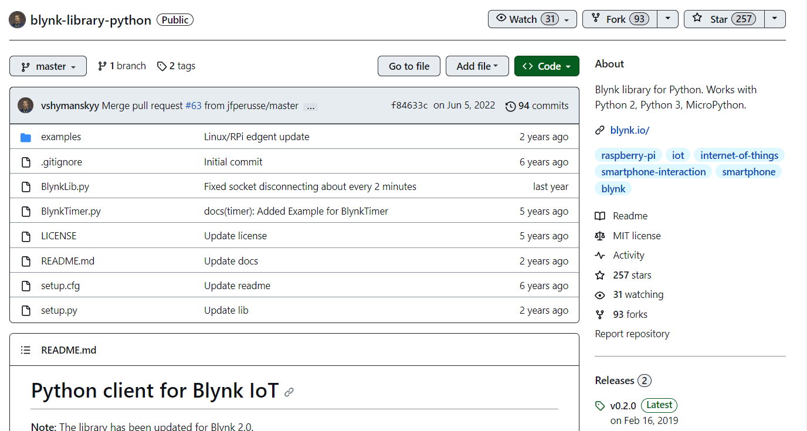

Slide 24
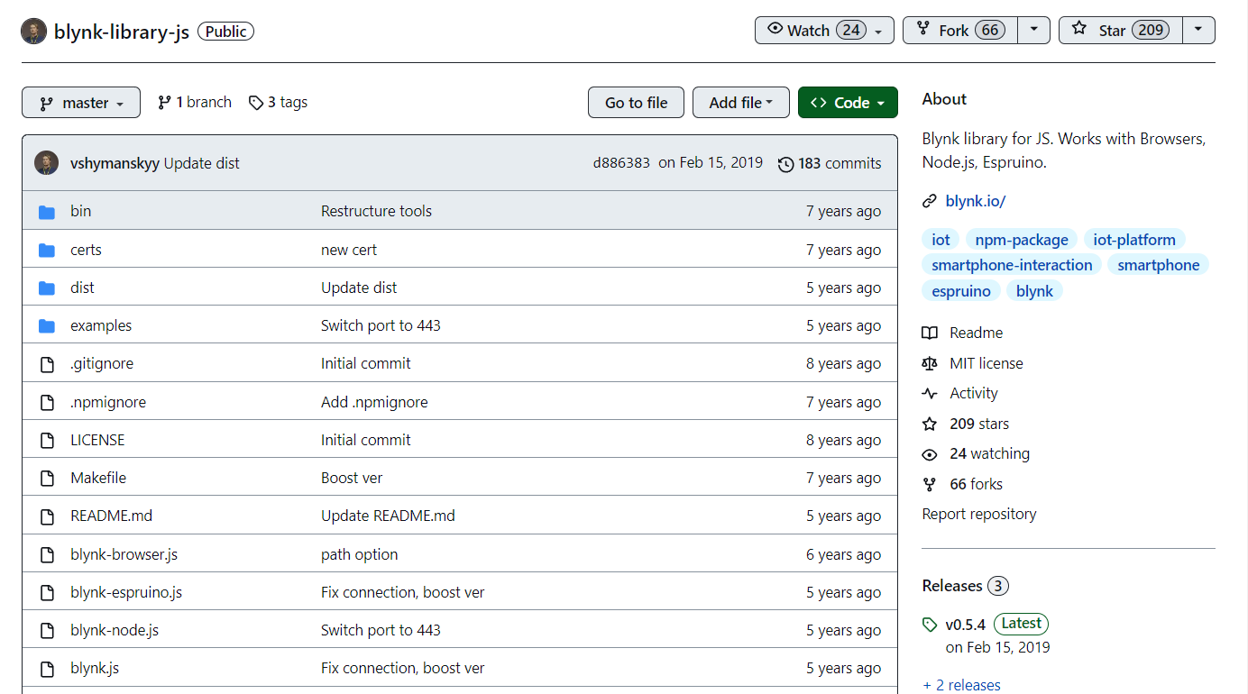

Slide 25
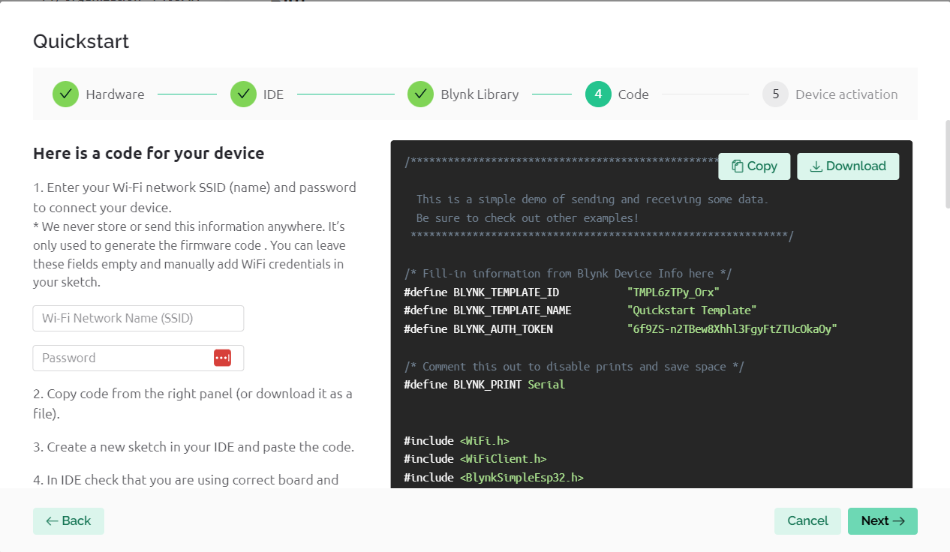

Slide 26
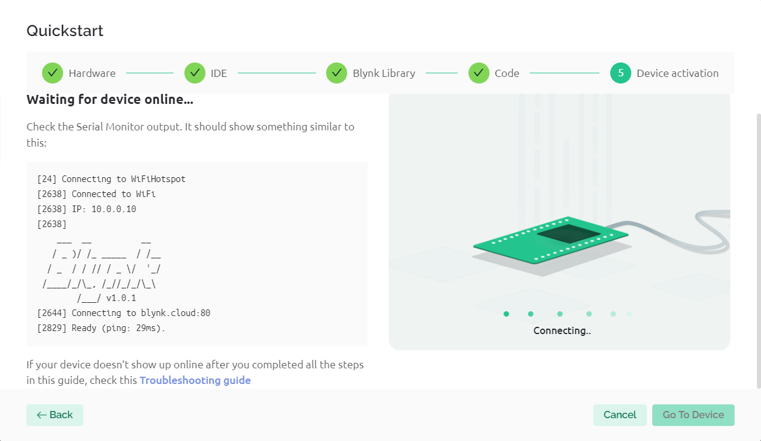

Slide 27
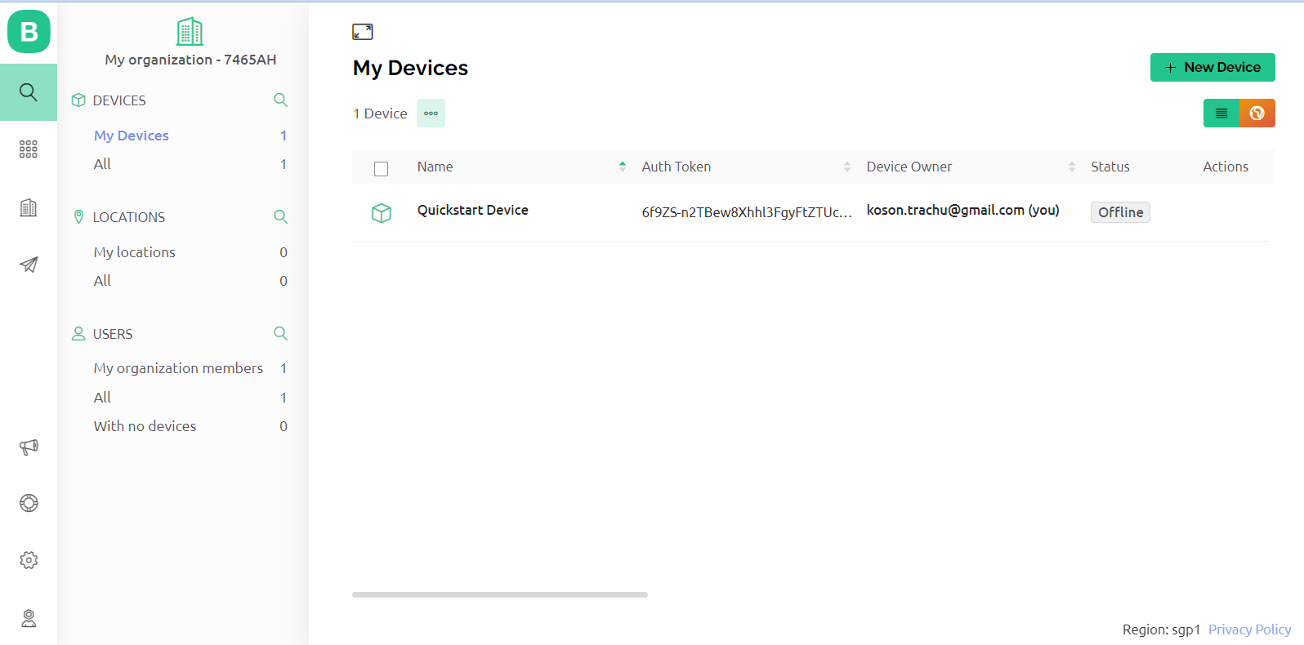

Slide 28
Example

Slide 29
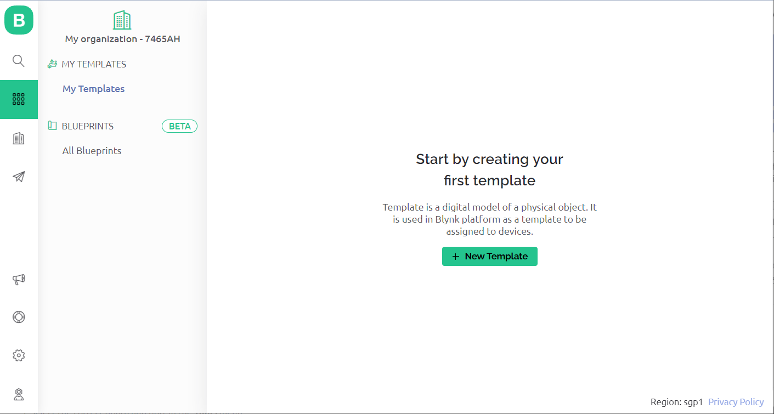

Slide 30
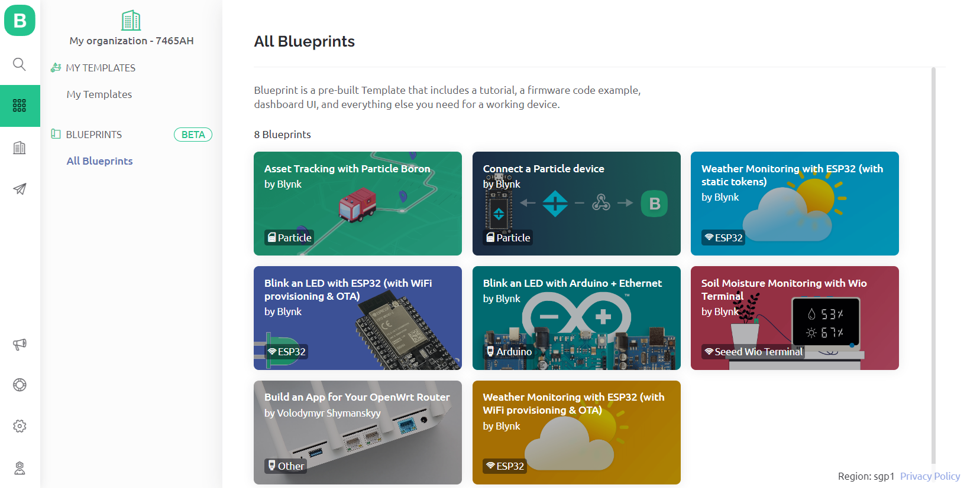

Slide 31
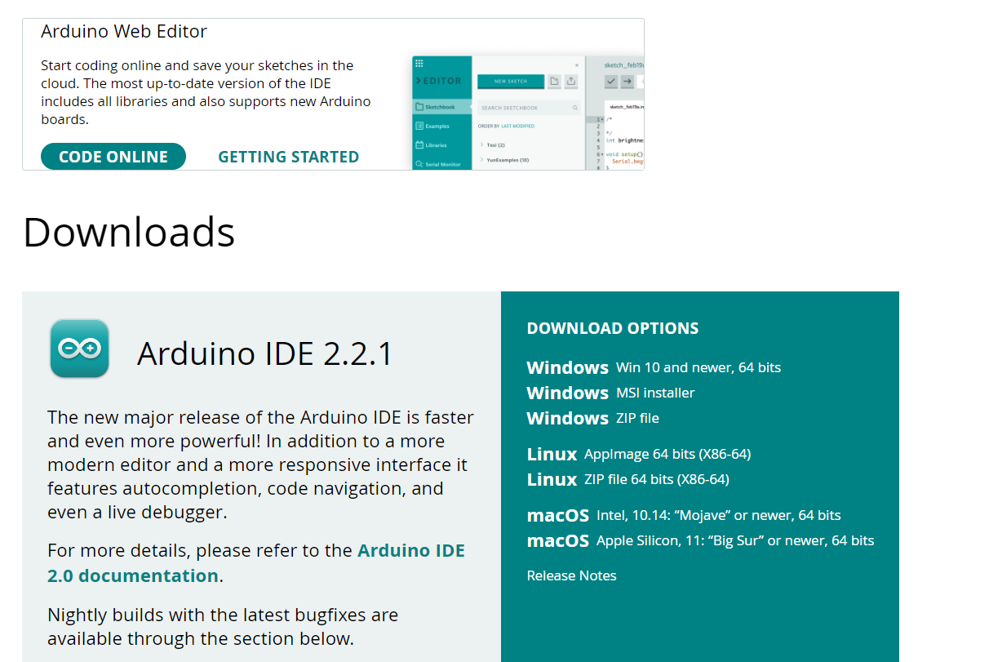
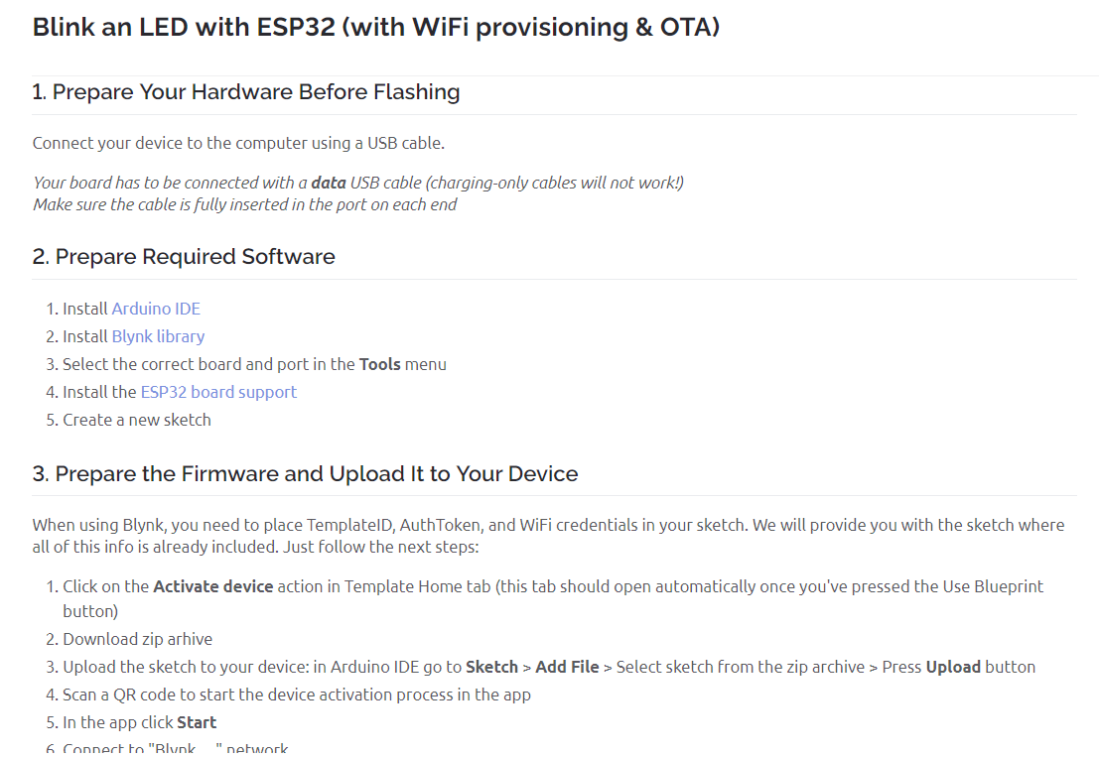

Slide 32
1. Install Arduino IDE
https://www.arduino.cc/en/software/

Slide 33
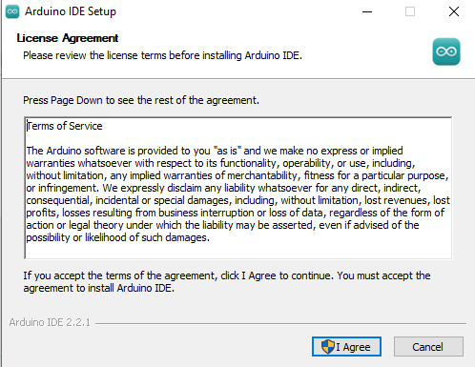
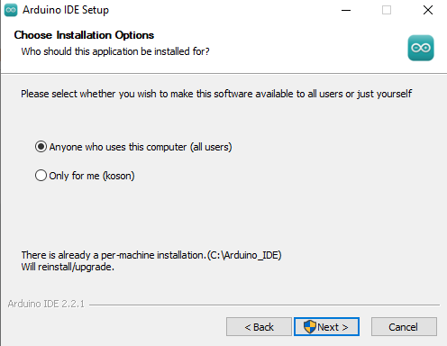
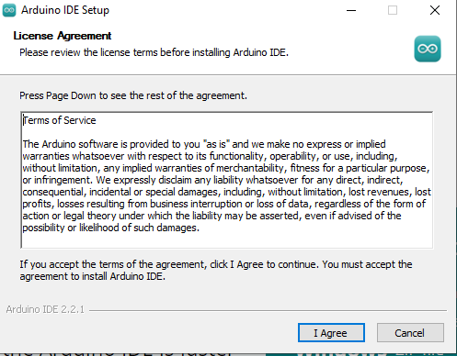
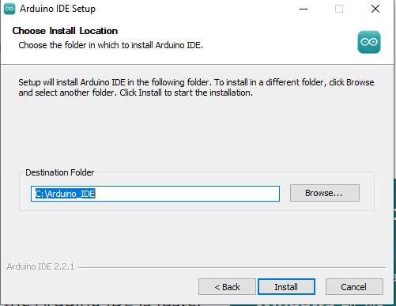
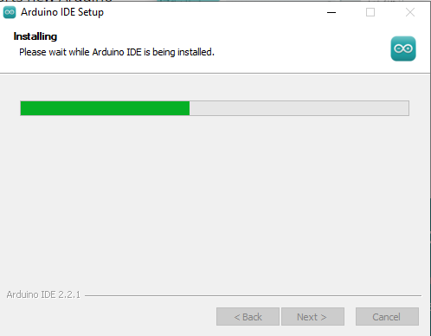
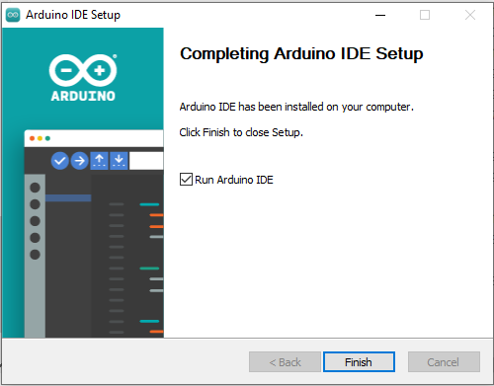

Slide 34
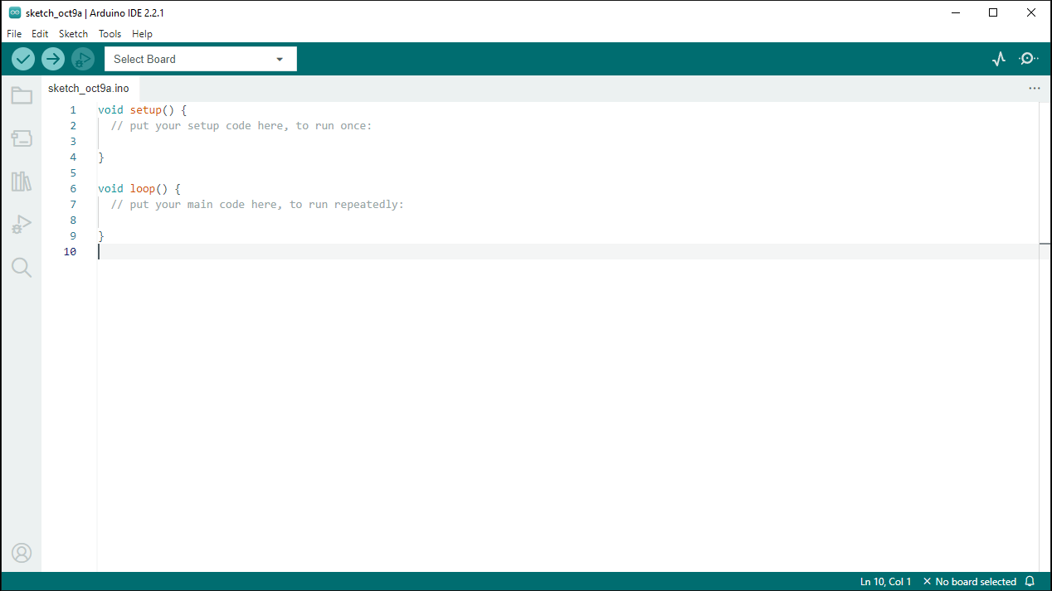

OK

Slide 35
Install Blynk library
https://docs.blynk.io/en/blynk-library-firmware-api/installation

Slide 36
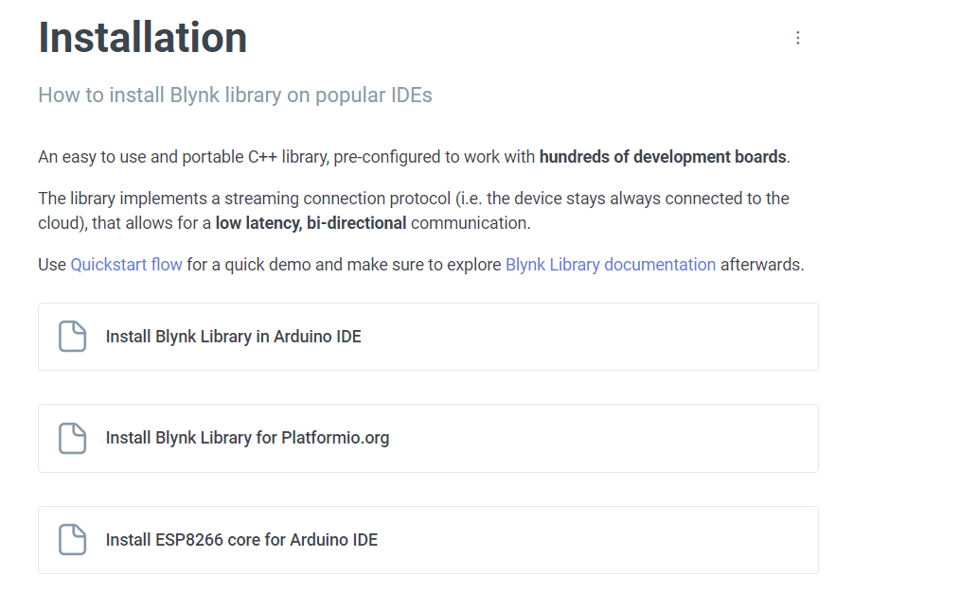
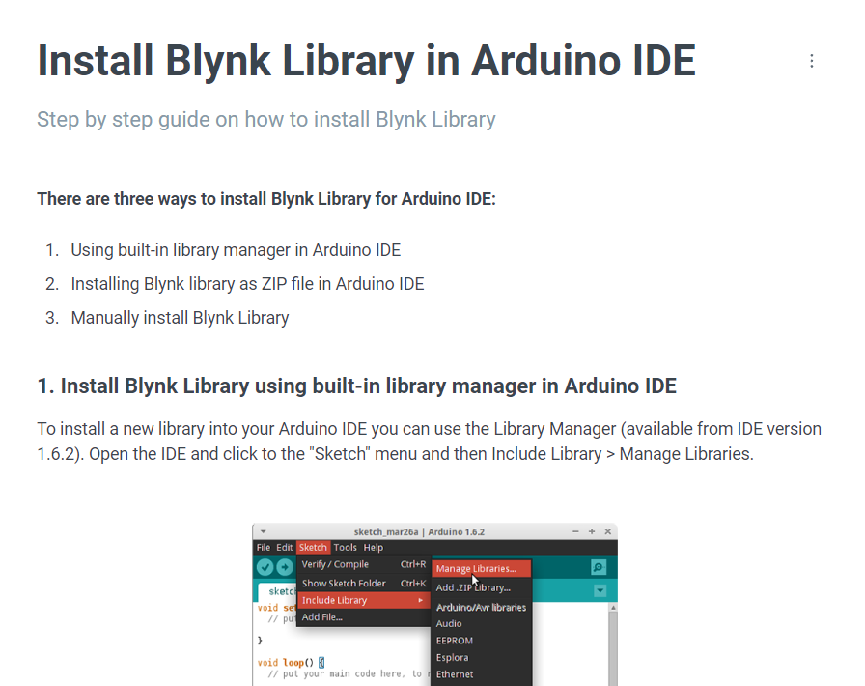

Slide 37

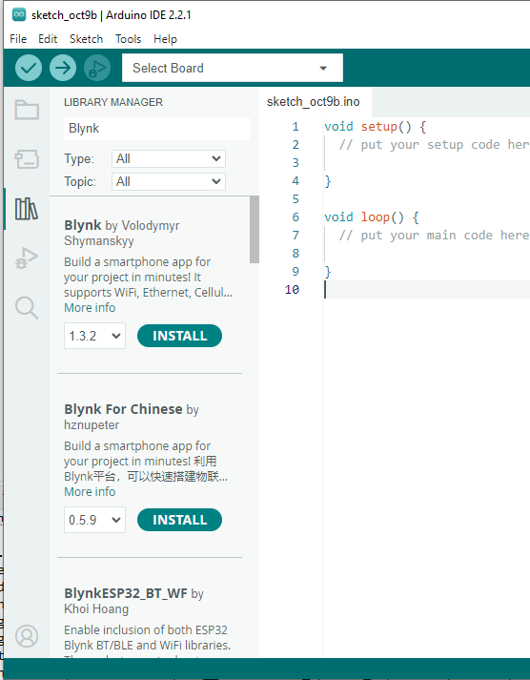
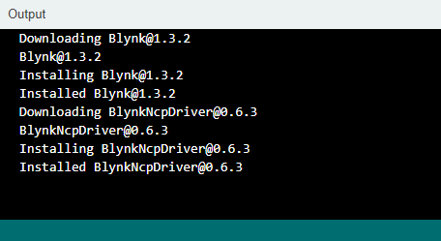
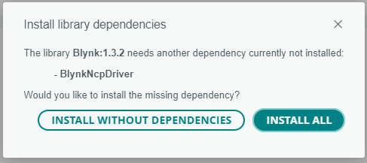
1
2
3
4
5

Slide 38
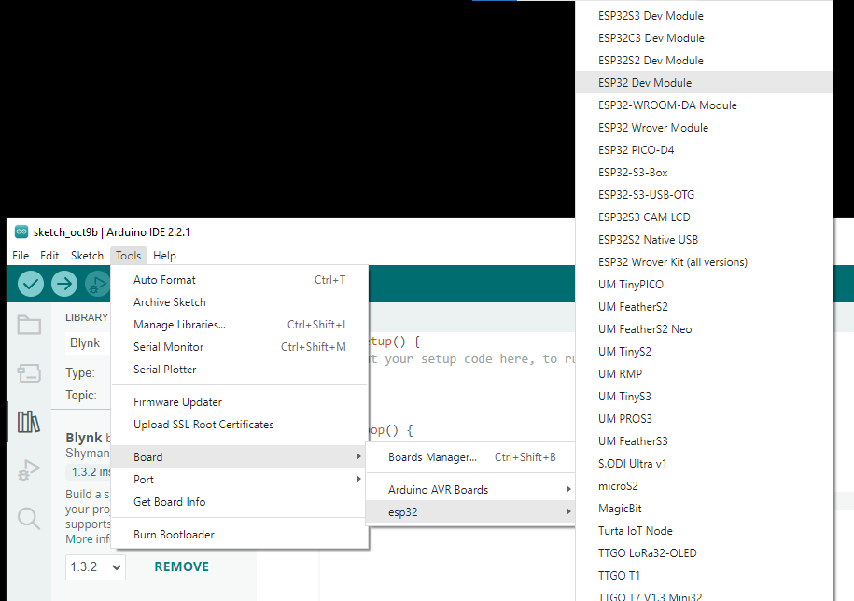
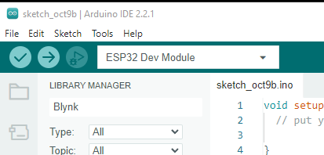
4
1
Result
2
3

Slide 39
Installing the ESP32 Board in Arduino IDE
https://randomnerdtutorials.com/installing-the-esp32-board-in-arduino-ide-windows-instructions/

Slide 40
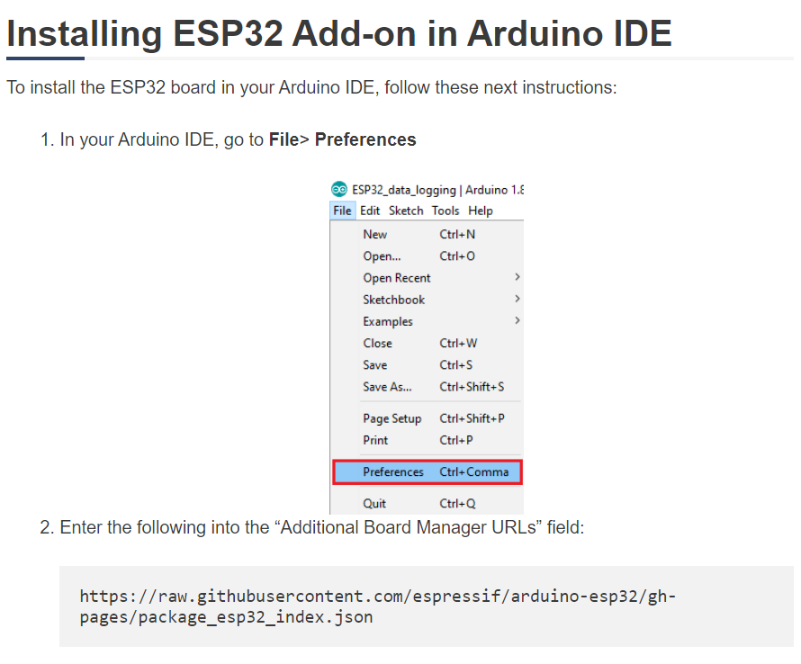
Next

Slide 41
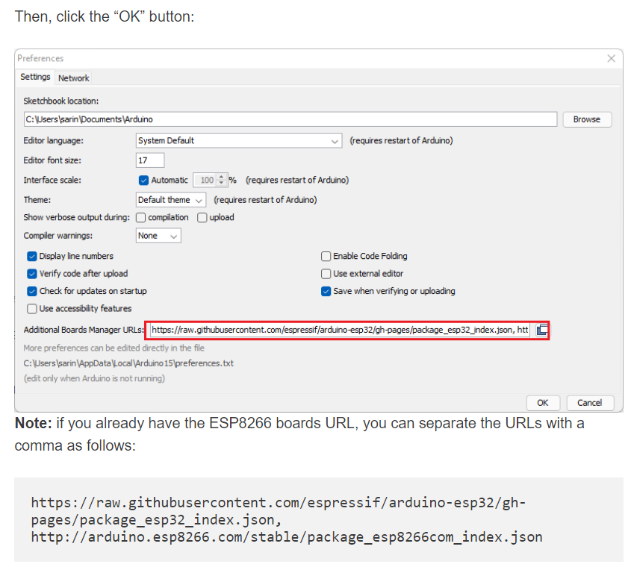
Next

Slide 42
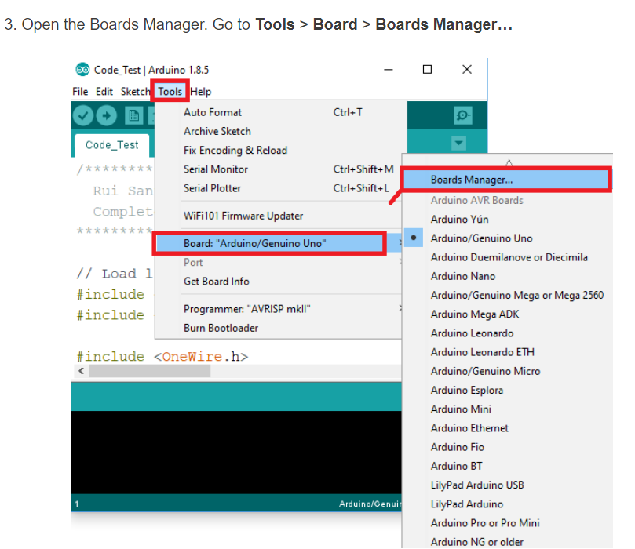

Slide 43
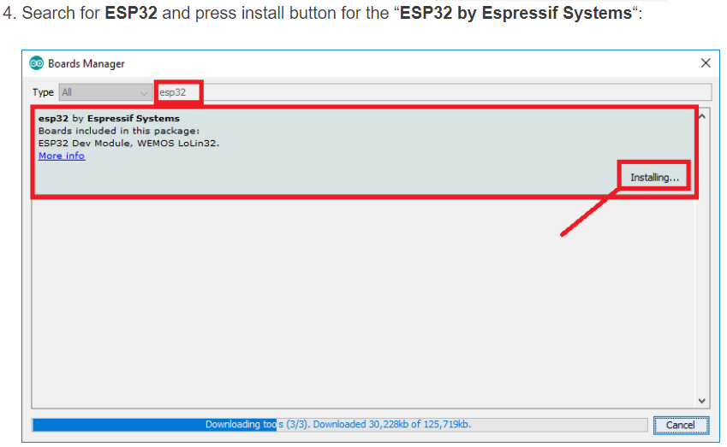

Slide 44
Create Arduino sketch

Slide 45
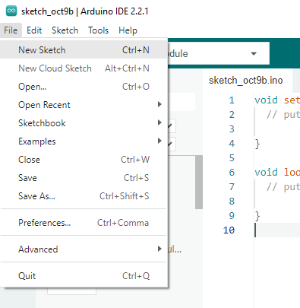
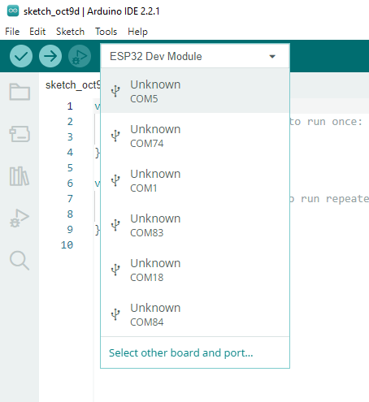
1
2
3

Slide 46
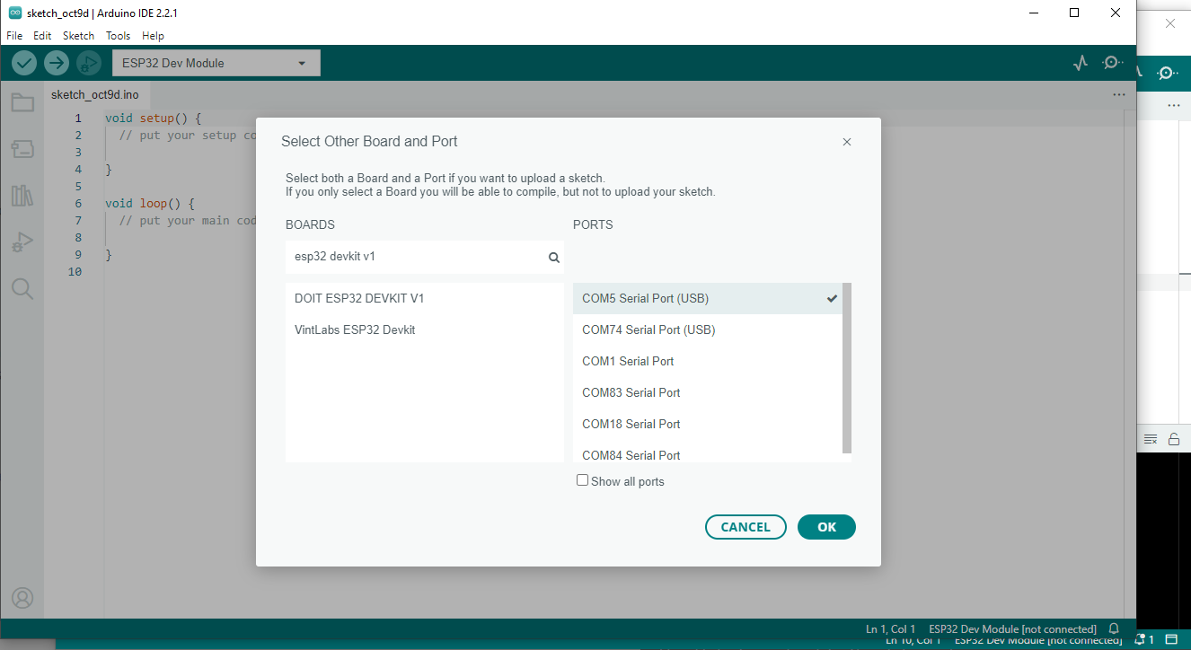
1
3
2
3

Slide 47


https://blynk.cloud/dashboard/.....

Slide 48

Select
Copy code
or
Download project

Slide 49


Slide 50


https://blynk.cloud/dashboard/.....
1
2

Slide 51


Slide 52


ERROR!!!

Slide 53
สาเหตุและวิธีการแก้ Error

Slide 54

No files here

Slide 55

1
2
3
4
5

Slide 56

All files here

Slide 57

Copy Code จากตัวอย่าง มาวางในไฟล์นี้ (Edgent_ESP32.ino)
แล้ว build และ upload project

Slide 58


Slide 59

ถ้ายังไม่ติดตั้ง App Blynk IoT ก็จะต้องติดตั้ง App ก่อน
ทำตามขั้นตอนใน App
ซึ่งจะให้ทำ provision กับ WiFi network

Slide 60



สามารถ sync หลอด LED
พร้อมกับ App บนมือถือได้

Slide 61
Customize project

Slide 62

1
2

Slide 63

2
1

Slide 64

1
2

Slide 65


Slide 66


Slide 67

2
1

Slide 68

1. เลื่อน Widget Box ลงมาจนถึง Label แล้วลากมาวางใน Dashboard
2

Slide 69

1
2
3

Slide 70


Slide 71
Source code
https://gist.github.com/koson/252e2439c6a8db0fa0d315e3269c88b7

